Slide 1


Resumo de Atividade do Grupo da App.
Letrinhas 0.4 – Projeto de Sistemas de Informação - 2014
16-05-2014 13:55

Slide 2
Funcionalidades
Existentes
Em melhoria e/ou desenvolvimento
O que ficou por fazer
Letrinhas – Projeto de Sistemas de Informação - 2014

Slide 3
Funcionalidades Existentes
Deteção de rede wireless, e/ou forçar esta ligação, foi suspenso da App.
Pagina de Autenticação do professor, foi suspenso da App, apesar que funcionalmente, fará sentido voltar a usar algum tipo de controlo.
Identificar na pagina inicial se existe BD local - e decidir se descarrega a BD do servidor, bloqueando temporariamente a pagina.
Navegação por ecrãs dinâmicos com botões de seleção, para a seleção de Escola, Professores, Turma, Alunos, Disciplina e Testes.
Seleção do modo para executar tarefas sobre os testes:
Aluno – Executa o(s) teste(s).
Professor – Corrige a(s) resolução(ões) do(s) teste(s).
Escolher um conjunto de testes a executar
Executar / Corrigir os testes.
Guarda localmente a resolução do teste (Gravação da leitura / resposta escolhida).
Guardar localmente o relatório da correção do teste.
Letrinhas – Projeto de Sistemas de Informação - 2014

Slide 4
Funcionalidades em melhoria / desenvolvimento
Otimizar a seleção das palavras de um texto na correção do teste.
Pagina dinâmica para a escolha das correções a fazer.
Execução do teste do tipo:
Leitura:
Texto.
Palavras.
Poema.
Multimédia:
Compreensão por Imagens.
Replicar tabela Disciplina e os métodos associados.
Letrinhas – Projeto de Sistemas de Informação - 2014

Slide 5
Funcionalidades que estão por fazer
Envio dos resultados (gravação / resposta) para o servidor.
Implementar Multi-ecrãs.
Estatísticas do aluno.
Comprimir os ficheiros de áudio.
Fazer testes de carga:
Storage vs Tempo de compressão
Letrinhas – Projeto de Sistemas de Informação - 2014

Slide 6

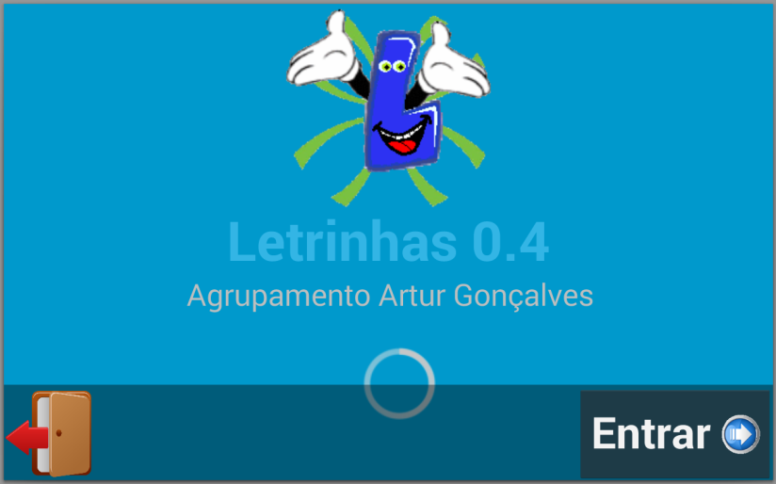
Layouts da App: Pagina Inicial
Letrinhas – Projeto de Sistemas de Informação - 2014
Tiago

Slide 7
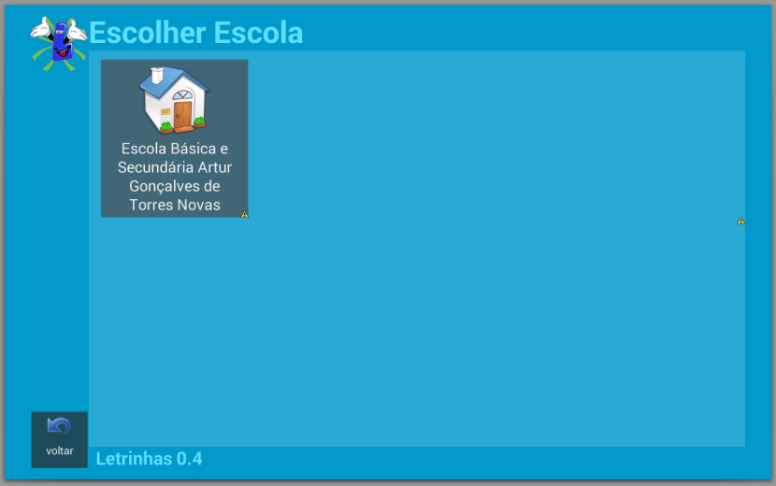
Layouts da App: Escolher Escola
Letrinhas – Projeto de Sistemas de Informação - 2014
Tiago

Slide 8
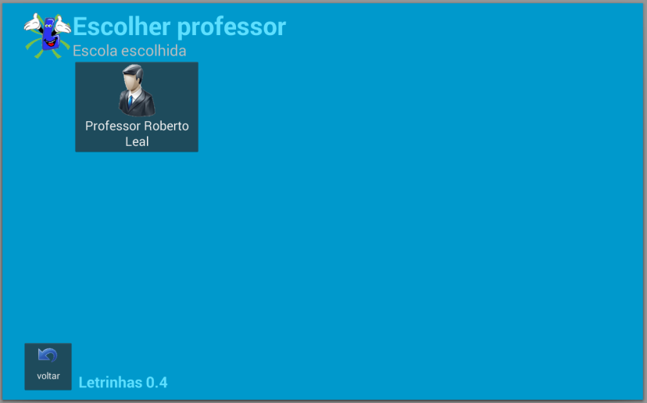
Layouts da App: Escolher Professor
Letrinhas – Projeto de Sistemas de Informação - 2014
Tiago

Slide 9
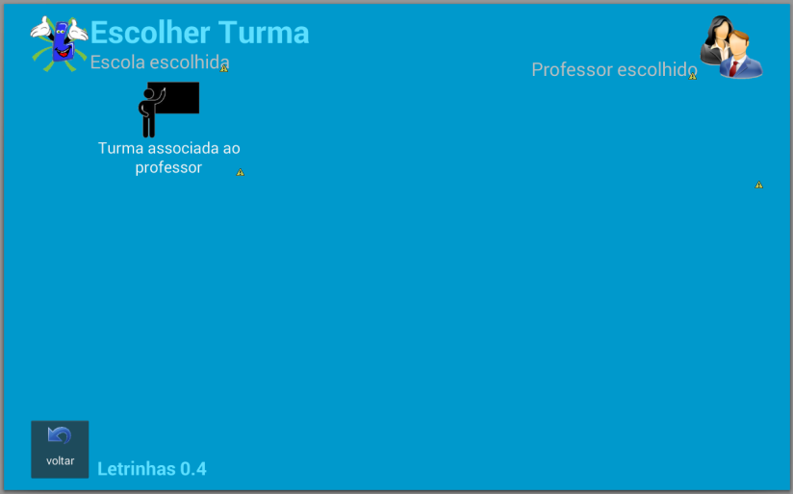
Layouts da App: Escolher Turma
Letrinhas – Projeto de Sistemas de Informação - 2014
Tiago

Slide 10
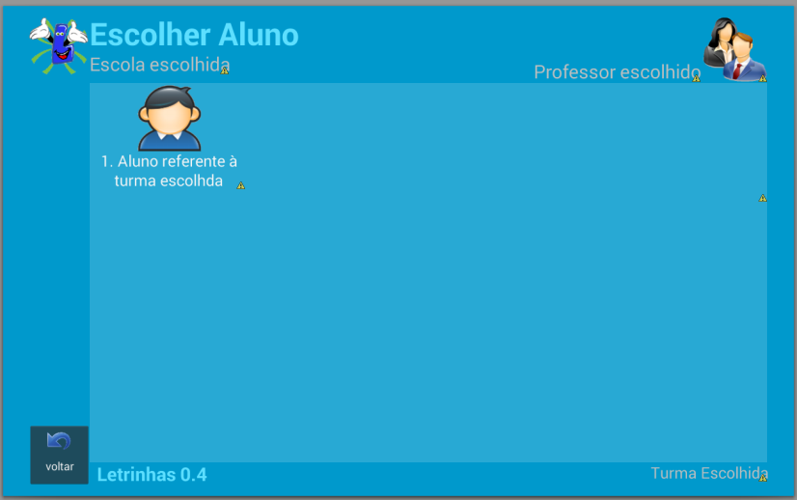
Layouts da App: Escolher o Aluno
Letrinhas – Projeto de Sistemas de Informação - 2014
Tiago

Slide 11
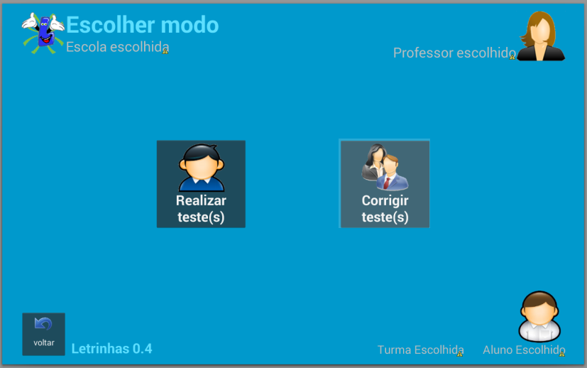
Layouts da App: Escolher Modo
Letrinhas – Projeto de Sistemas de Informação - 2014
Tiago

Slide 12
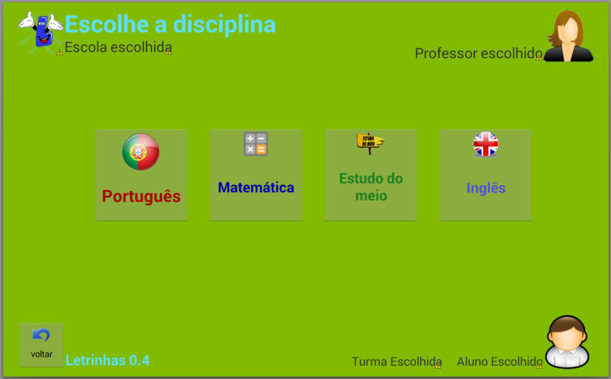
Layouts da App: Escolher Disciplina
Letrinhas – Projeto de Sistemas de Informação - 2014
Tiago

Slide 13
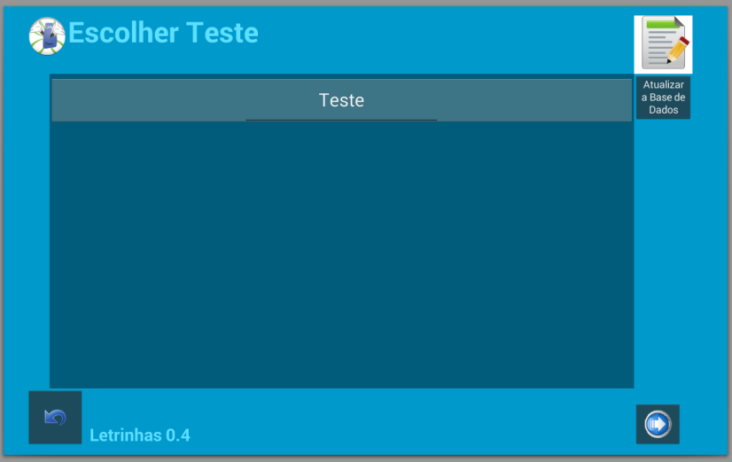
Layouts da App: Escolher testes
Letrinhas – Projeto de Sistemas de Informação - 2014
Tiago

Slide 14
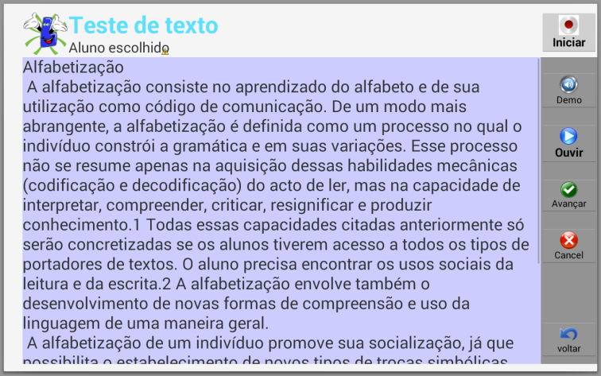
Layouts da App: Executar teste leitura de texto
Letrinhas – Projeto de Sistemas de Informação - 2014
Luís

Slide 15
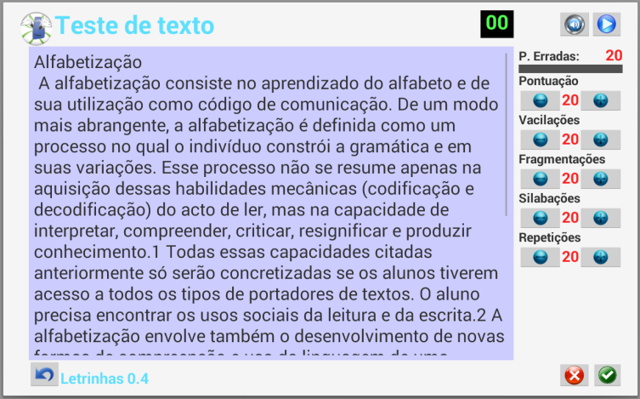
Layouts da App: Corrigir teste leitura de texto
Letrinhas – Projeto de Sistemas de Informação - 2014
Luís

Slide 16
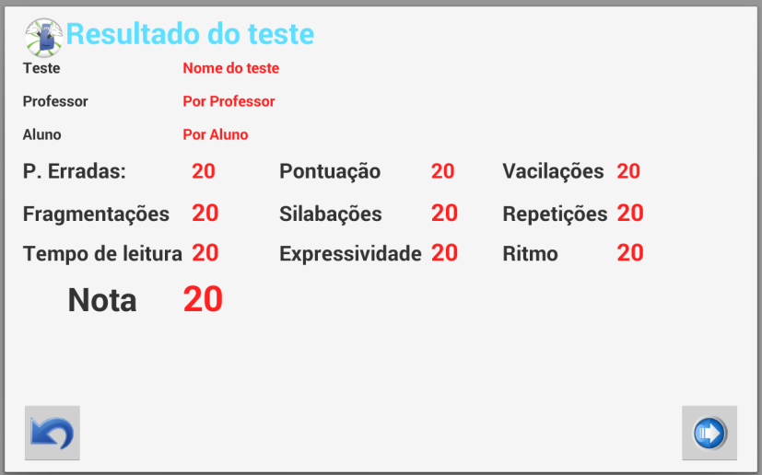
Layouts da App: Resultado da Correção
Letrinhas – Projeto de Sistemas de Informação - 2014

Slide 17
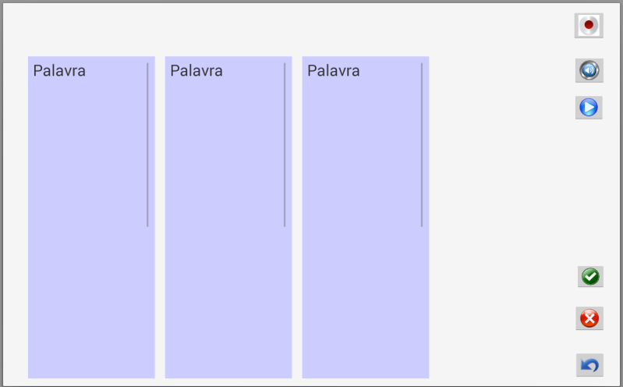
Layouts da App: Executar teste leitura palavras
Letrinhas – Projeto de Sistemas de Informação - 2014
Dário

Slide 18
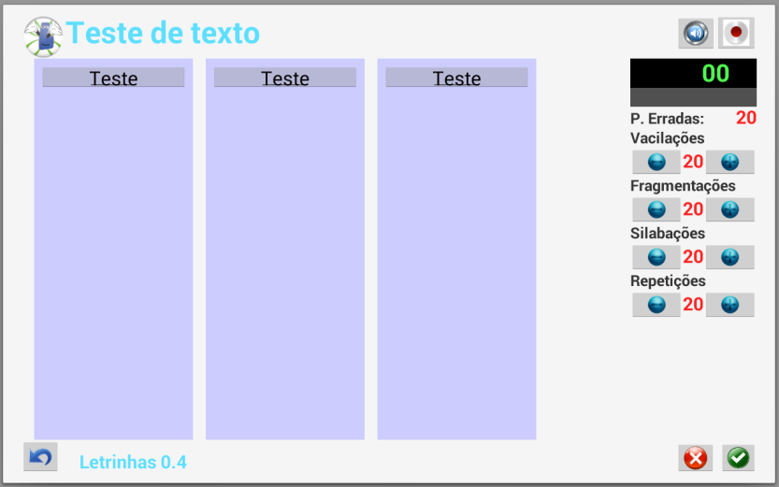
Layouts da App: Corrigir teste leitura palavras
Letrinhas – Projeto de Sistemas de Informação - 2014
Dário

Slide 19
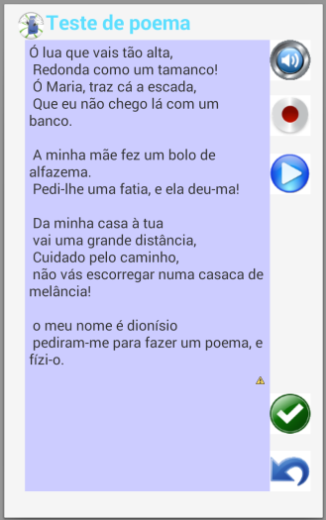
Layouts da App: Executar teste leitura poema
Letrinhas – Projeto de Sistemas de Informação - 2014
Diogo

Slide 20
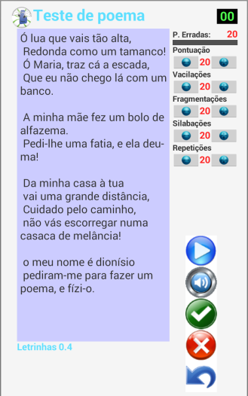
Layouts da App: Corrigir teste leitura poema
Letrinhas – Projeto de Sistemas de Informação - 2014
Diogo

Slide 21
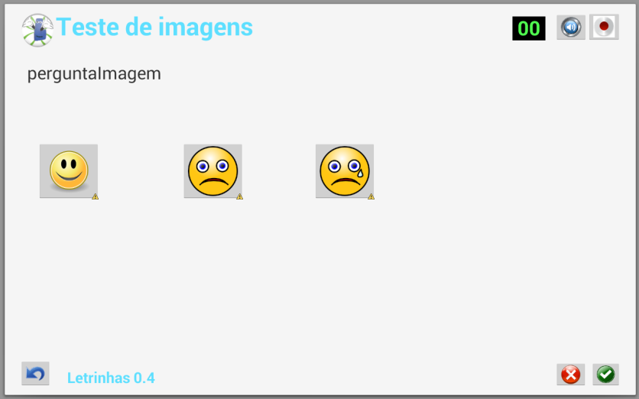
Layouts da App: Executar teste Multimédia (imagens)
Letrinhas – Projeto de Sistemas de Informação - 2014
Rafael

Slide 22
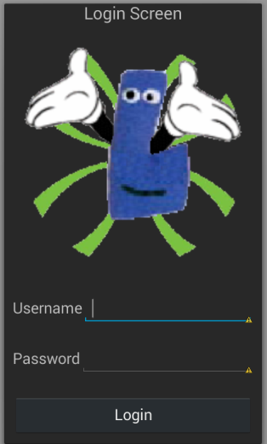
Sugestão de tipo de autenticação:
Por username/Password
Letrinhas – Projeto de Sistemas de Informação - 2014

Slide 23
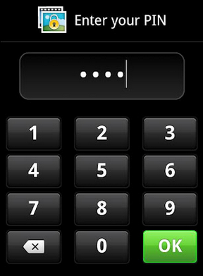
Sugestão de tipo de autenticação (cont):
Por PIN
Letrinhas – Projeto de Sistemas de Informação - 2014

Slide 24
Dúvidas ?
Letrinhas – Projeto de Sistemas de Informação - 2014

